Slide 1
Prezentacja na temat „Wpływ ćwiczeń siłowych na organizm”
Wykonała
Mariya-Alina Mahurchak
Klasa 3bT

Slide 2
Trening siłowy często kojarzy się, zarówno panom i paniom, negatywnie. Utożsamianie tej formy treningowej jedynie ze wzrostem mięśni i wielkimi ciężarami, jest najczęściej powielanym stereotypem. Warto uświadomić sobie, jakie korzyści niesie za sobą włączenie siłowego treningu do swojego planu. Taki układ ćwiczeń m.in. poprawia możliwości organizmu, ułatwiając mu codzienną aktywność, podczas której każdy z nas wykonuje tysiące ruchów (unoszenie, przysiad itp.). Ten rodzaj treningu ma również ogromny wpływ na sylwetkę i wygląd ciała, co przekłada się na lepsze samopoczucie i pewność siebie.

Slide 3
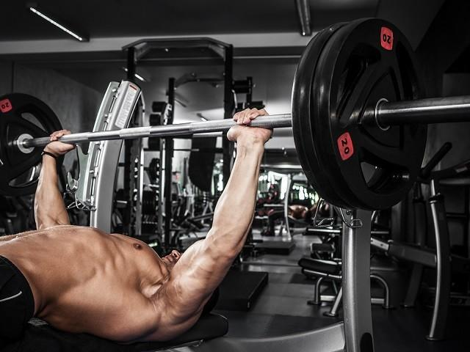
1. Trening siłowy wpływa pozytywnie na kompozycję ciała
Trening siłowy ma najkorzystniejszy wpływ na kompozycję ciała, czyli stosunek mięśni do tkanki tłuszczowej. Ta forma treningowa w 100% sprzyja budowaniu tkanki mięśniowej, a także umożliwia pozbycie się nadmiaru tłuszczu. Natomiast nie jest gwarantem ogromnych przyrostów mięśni każdemu, czego boją się najczęściej kobiety. Dopiero połączenie odpowiedniego planu ćwiczeń siłowych z racjonalną dietą umożliwia zmianę parametrów swojego ciała. I to od nas samych zależy, w jakim stopniu te zmiany będą zachodzić. Dlatego też absolutnie nie należy obawiać się siłowej formy treningów.

Slide 4
2. Trening siłowy pomaga spalać tłuszcz
Masa mięśniowa zużywa 4-ro krotnie więcej energii, niż tkanka tłuszczowa. Tym samym, proces budowania mięśni ułatwia zrzucenie dodatkowych kilogramów. W czasie treningu siłowego następuje wyrzut naturalnych hormonów anabolicznych – HGH i testosteronu. Pierwszy z nich, hormon wzrostu, który uwalniany jest w ogromnych ilościach, nasila spalanie tkanki tłuszczowej. Testosteron z kolei sprzyja kształtowaniu się sylwetki. Taka forma treningowa ma charakter beztlenowy. Im bardziej intensywny wysiłek, tym dłużej (nawet do 72h) utrzymuje się podwyższony metabolizm w organizmie. To właśnie praca z ciężarami umożliwia korzystniejszy efekt przy spalaniu tłuszczu bez negatywnego wpływu na tkankę mięśniową.

Slide 5
3. Podnoszenie ciężarów rozwija włókna szybkokurczliwe, co wpływa na metabolizm
Za siłę mięśni odpowiedzialne są włókna szybkokurczliwe. Potrzebują one również najwyższych wartości energetycznych w czasie wysiłku. Ich rozbudowa umożliwia podwyższenie metabolizmu. Dzięki jego przyspieszeniu, będziemy mieli możliwość przyjęcia większej ilości kalorii. Pobór energii będzie zwiększony tylko ze względu na posiadanie silnych i sprawnych mięśni.

Slide 6
4. Trening siłowy wzmacnia układ nerwowy
Trening siłowy wpływa pozytywnie na ośrodkowy układ nerwowy. Dobrym przykładem są kulturyści, którzy charakteryzują się prawdopodobnie najlepszym czuciem i kontrolą własnego ciała i każdego mięśnia. Ten typ treningu w znacznym stopniu poprawia przewodnictwo mięśniowo-nerwowe. Dzięki temu, polepszeniu ulega funkcjonowanie organizmu na wszystkich płaszczyznach. Wzmocniony układ nerwowy jest silniejszy, znosząc przy tym większe obciążenia. Prawdą jest też, że osoby aktywne efektywniej korzystają z możliwości swojego mózgu. Organizm należy stymulować różnymi bodźcami, ponieważ wszystkie układy składają się na jego harmonijną pracę.

Slide 7
5. Trening siłowy poprawia wytrzymałość
Niepodważalnym faktem jest, że trening siłowy umożliwia spalenie tkanki tłuszczowej. To z kolei prowadzi do utraty zbędnych kilogramów, czyniąc ciało lżejszym. Mniejsza waga oznacza większą wytrzymałość. Ćwiczenia siłowe poprawiają ukrwienie tkanek, prowadząc m.in. do lepszego dotlenienia i odżywienia mięśni.
Przeprowadzone badania na duńskiej kadrze kolarzy wskazują, że po 4 miesiącach treningów siłowych, poziom tkanki tłuszczowej zmniejszył się średnio o 2%. Następnie, grupę poddano testom wytrzymałościowym. Zawodnicy, którzy wykonywali trening siłowy, w próbie 5 minutowej jechali o 5% szybciej w stosunku do grupy kontrolnej. Próba 45 minutowa wykazała aż 8% wzrost szybkości.

Slide 8
6. Trening siłowy obniża ciśnienie krwi i wpływa pozytywnie na pracę serca
Serce to mięsień, na który trening siłowy również ma wpływ. Wzmacnia go i ułatwia pracę, poszerzając naczynia krwionośne. Przeprowadzone badania wykazały, że ćwiczenia siłowe mają istotne, z klinicznego punktu widzenia, znaczenie na obniżenie poziomu ciśnienia krwi i jakość pracy serca. Rozszerzone naczynia krwionośne są w stanie przepompować większą ilość krwi w tym samym czasie, co wpływa na znaczący spadek ciśnienia. Co ważne, odpowiednio wykonywany trening siłowy ma związek ze zmniejszeniem ryzyka wystąpienia zawału serca.

Slide 9
7. Trening siłowy poprawia jakość snu i redukuje ból
Grupa naukowców wykonała doświadczenie, któremu poddano grupę starszych i zdrowych mężczyzn z problemami ze snem. Zalecając im trening siłowy, wykazano polepszenie jakości snu o 5% i zmniejszoną częstotliwość budzenia się w nocy. Lepszy sen poprawia regenerację, redukuje poziom stresu, a nawet zmniejsza ryzyko wystąpienia cukrzycy i przyrostu tkanki tłuszczowej. Trening siłowy jest także w stanie obniżyć poziom odczuwanego bólu poprzez adaptację komórek, zwiększając jego próg. Badania, w których brali udział mężczyźni powyżej 50 roku życia wykazały, że trening oporowy może zmniejszyć poziom odczuwanego bólu aż o 43%.

Slide 10
8. Trening siłowy zapobiega chorobom, w szczególności nowotworom i cukrzycy
Lekarze wskazują na fakt, że trening siłowy oraz umiarkowany trening interwałowy sprzyja normalizacji poziomu glukozy we krwi. Spowodowane jest to tym, że po takim wysiłku organizm musi uzupełnić zapasy glikogenu, korzystając z glukozy we krwi. Dodatkowo, budowanie masy mięśniowej zwiększa wrażliwość insulinową i sprzyja spalaniu tkanki tłuszczowej. Według badań, trening siłowy sprzyja także zapobieganiu powstawania nowotworów u kobiet w każdym wieku. W szczególności jednak zapobiega pojawianiu się raka u młodych kobiet w późniejszym okresie ich życia.

Slide 11
9. Trening siłowy wpływa pozytywnie na działanie hormonów
Podczas wysiłku następują wyrzuty hormonów anabolicznych, tj. wcześniej wspominany hormon wzrostu oraz testosteron. Sprzyja to poprawie ich oddziaływania na organizm. Dodatkowo, trening oporowy wpływa na polepszenie wrażliwości insulinowej organizmu. Ćwiczenia siłowe sprzyjają normalizacji poziomu hormonów odpowiedzialnych za uczucie głodu i sytości, a także tych odpowiedzialnych za procesy energetyczne. Organizm uczy się maksymalnie wykorzystywać pokłady swojej energii, co jest niezaprzeczalnie korzystnym zjawiskiem.

Slide 12
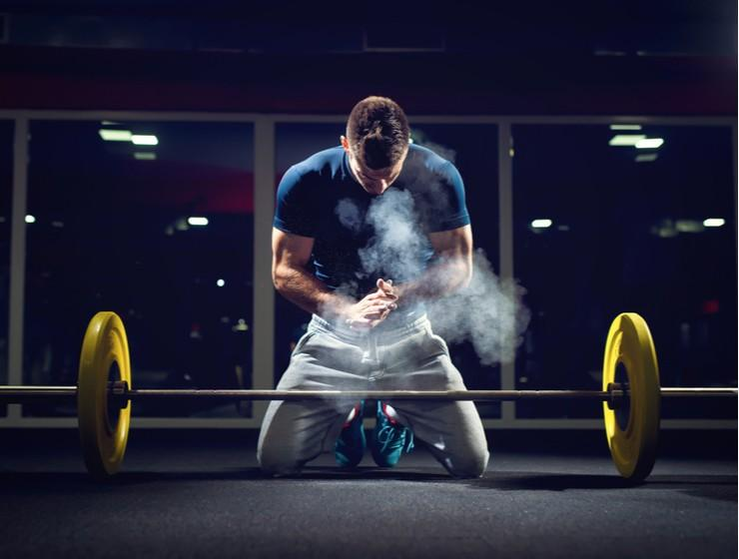
10. Trening siłowy wzmacnia kości
Zwiększając ogólną siłę organizmu możemy liczyć także na wzmocnienie układu kostnego. Spowodowane jest to tym, że organizm dostosowuje się do nowych warunków funkcjonowania. Wymaga to od niego, by był silniejszy, a co za tym idzie musi wzmocnić swój szkielet. Badania pokazują, że sportowcy, którzy podnoszą ciężary mają znacznie mocniejsze kości, niż reszta ludzi w ich wieku. Skutkuje to redukcją ryzyka wystąpienia uszkodzeń i złamań aż o 50% u mężczyzn oraz o 20% u kobiet.

